Slide 1
Indledning
Navn: Trung Huynh
Uddannelses-niveau: H3
Case opgave: Udvikle backend-løsning til en butikskæde som specialiserer i salg af elektronik

Slide 2
Overordnede krav til case-opgave
Skal kunne håndtere produkter, lager, salg, kunder, levering osv.
Skal kunne samarbejde med forskellige slags GUI-systemer nu og i fremtiden

Slide 3
Gennemgang af løsning
Planen
3-lagsarkitekturen som strategi til at løse målet om at opnå GUI-fleksibilitet
ER-diagram som udgangspunkt for backend-løsningen
UML klasse-diagram som oversigt over middleware-løsningen
Implementeringen
Kort gennemgang af koden bag web-api’en
Sikkerhedsimplementering
Test af web-service via Postman
Afsluttende overvejelser

Slide 4
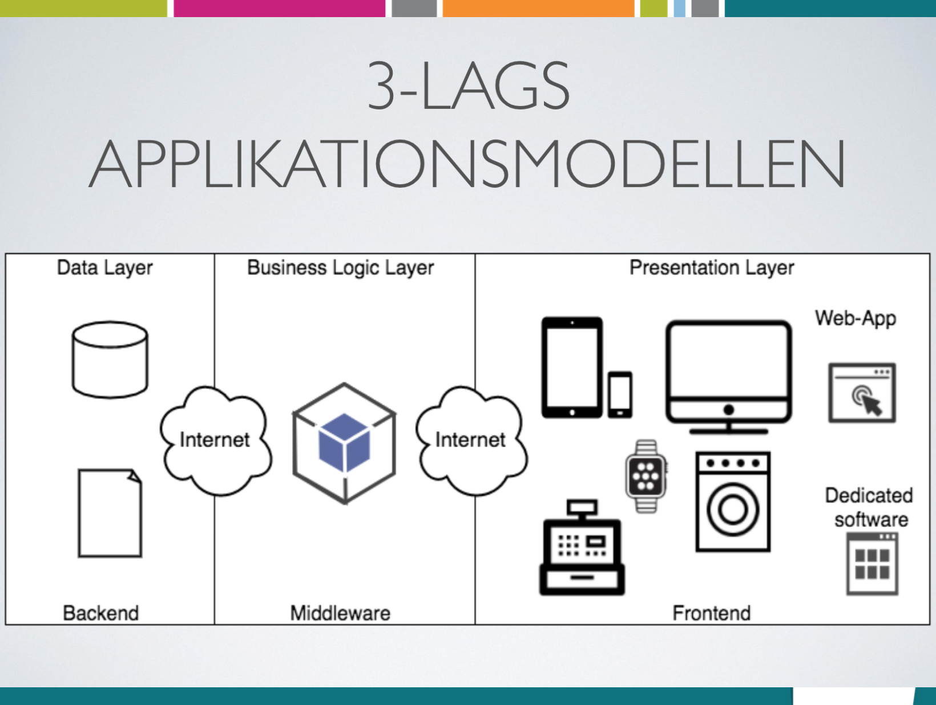
1. 3-lagsmodellen

Slide 5
2. ER-diagram
1. normaliseringsform
2. normaliseringsform
3. normaliseringsform
Relationsstrukturen mellem Customer, Delivery og SalesOrder

Slide 6
3. UML Klassediagram
ElectronicsModel.Library
ElectronicsORM.Library
ElectronicsAPI

Slide 7
4. Kildekode
Se filerne i Visual Studio

Slide 8
5. Sikkerhed
Implementeret basic authentication
Alternativer: api-key, token-based

Slide 9
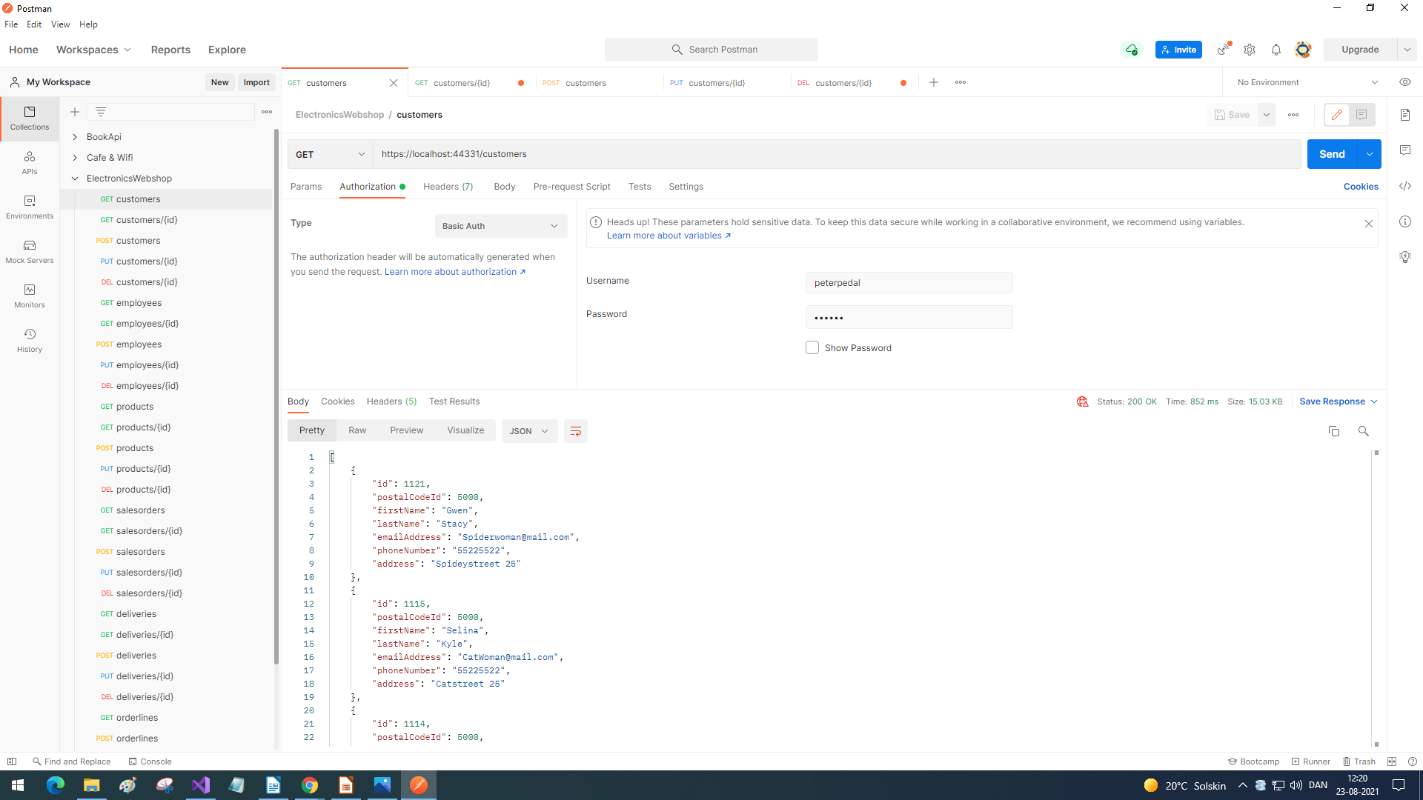
Test via Postman

Slide 10
Afslutning

